Slide 1
METAMORFOSE JEOPARDY
A
B
C
D
E
Kikkers
Vlinders
Andere insecten
Schorpioenen
Schaaldieren
€100
€100
€100
€100
€100
€200
€200
€200
€200
€200
€300
€300
€300
€300
€300
€400
€400
€400
€400
€400
€500
€500
€500
€500
€500

Slide 2
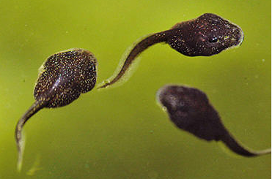
A €100
Terug
Vraag: Dikkopje
Antwoord: Ook wel bekend als een kikkervisje, dit is hoe een kikker wordt genoemd voordat hij een kikker wordt

Slide 3
A €200
Terug
Vraag: Donderkopje of Kwakkebol
Antwoord: Dit zijn nog twee woorden voor dikkopje of kikkervisje

Slide 4
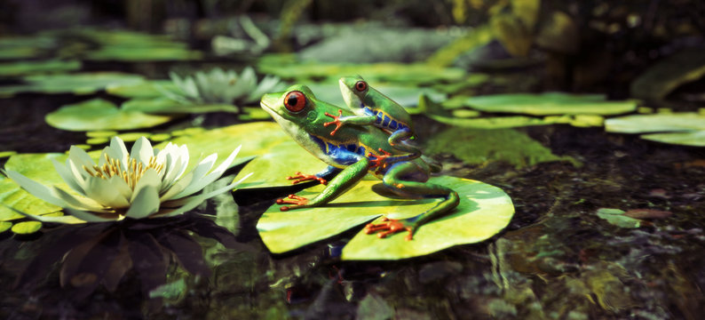
A €300
Terug
Vraag: Eitjes
Antwoord: Kikkers leggen deze op een blad in het water in plaats van hun jongen levend ter wereld te brengen

Slide 5
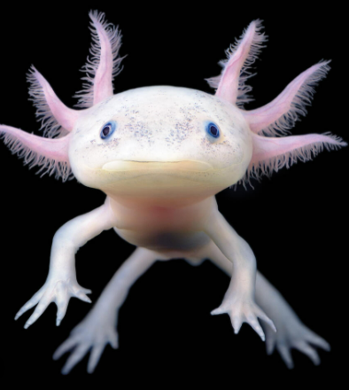
A €400
Terug
Vraag: Salamander
Antwoord: Een soort amfibie, zoals een kikker of pad, die een vergelijkbare metamorfose doormaakt

Slide 6
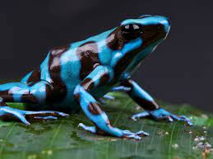
A €500
Terug
Vraag: Amfibieën
Antwoord: Kikkers, padden, salamanders en watersalamanders behoren allemaal tot deze groep dieren

Slide 7
B €100
Terug
Vraag: Mot
Antwoord: Vergelijkbaar met een vlinder, verandert dit insect ook van een rups, maar het is vaak veel kleiner dan een vlinder

Slide 8
B €200
Terug
Vraag: Rups
Antwoord: Een vlinder was ooit dit kruipende wezen voordat hij een metamorfose onderging

Slide 9
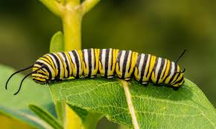
B €300
Terug
Vraag: Giftig
Antwoord: Om roofdieren te waarschuwen om hem niet op te eten, heeft een rups felle kleuren en kan hij vaak ... zijn

Slide 10
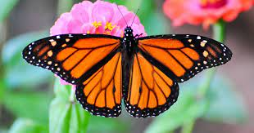
B €400
Terug
Vraag: Monarchvlinder
Antwoord: Deze herkenbare vlindersoort wordt wereldwijd gevonden en kan duizenden kilometers migreren

Slide 11
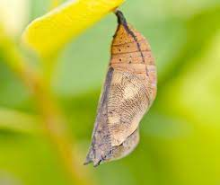
B €500
Terug
Vraag: Pop
Antwoord: Terwijl een mot een metamorfose ondergaat in een cocon, gebruikt een vlinder dit

Slide 12
C €100
Terug
Vraag: Vliegen
Antwoord: Deze insecten veranderen van maden in volwassen insecten door zich te voeden met rottend voedsel, dood vlees of dierlijk afval

Slide 13
C €200
Terug
Vraag: Sprinkhaan
Antwoord: Dit insect staat bekend om zijn springvermogen terwijl het door het gras springt

Slide 14
C €300
Terug
Vraag: Kever
Antwoord: Een van de grootste insecten ter wereld, sommige soorten, zoals de Heldenbok, Hercules, Titaan van Goliath, kunnen je hele hand bedekken als je ze vasthoudt

Slide 15
C €400
Terug
Vraag: Libel
Antwoord: Dit type vlieg kan prooien vangen in de lucht en heeft enkele van de grootste ogen in het dierenrijk, met 30.000 lenzen per oog!

Slide 16
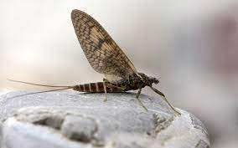
C €500
Terug
Vraag: Eendagsvlieg
Antwoord: Dit kleine insect leeft in het water als een nimf en komt dan tevoorschijn als een volwassen insect dat slechts één dag leeft voordat het sterft

Slide 17
D €100
Terug
Vraag: Spinachtigen
Antwoord: Een schorpioen behoort tot deze diergroep, net als een spin

Slide 18
D €200
Terug
Vraag: Gif
Antwoord: De meeste schorpioenen injecteren dit wanneer ze hun prooi steken

Slide 19
D €300
Terug
Vraag: Acht
Antwoord: Schorpioenen hebben dit aantal poten, net als een spin

Slide 20
D €400
Terug
Vraag: Nimfen
Antwoord: Zo worden schorpioenen genoemd als ze jong zijn

Slide 21
D €500
Terug
Vraag: Vervellen
Verdubbelaar
Hoe veel zet je in?
Antwoord: Schorpioenen kunnen hun exoskelet afwerpen, dit proces heet
DD

Slide 22
E €100
Terug
Vraag: Krabben
Antwoord: Koning, Grot, Rots, Blauwe en Sneeuw zijn allemaal soorten van deze eetbare schaaldieren

Slide 23
E €200
Terug
Vraag: Garnalen
Antwoord: Ook bekend als scampi, dit kleine schaaldier is een favoriet voor zowel mensen als walvissen

Slide 24
E €300
Terug
Vraag: Kreeft
Antwoord: Vergelijkbaar met een krab, heeft dit schaaldier grote scharen en een lange, gespierde staart

Slide 25
E €400
Terug
Vraag: Kwal
Verdubbelaar!
Hoe veel zet je in?
Antwoord: Sommige voorbeelden van soorten van dit giftige dier zijn de Leeuwenmanen, Maan, Kanonskogel en Portugese Oorlogsschip
DD

Slide 26
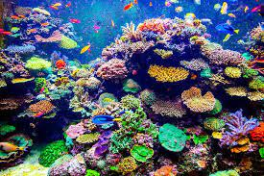
E €500
Terug
Vraag: Zeeanemoon
Antwoord: Noem dit vaak giftige zeedier dat voorkomt op koraalriffen en kustlijnen over de hele wereld

Slide 27
Terug
Vraag: Octopus
Antwoord: Terwijl de meeste weekdieren een metamorfose ondergaan, hebben inktvissen geen echte larven en ondergaan ze daarom geen metamorfose. Dit geldt ook voor deze achtpotige neven van de inktvis.

Slide 28
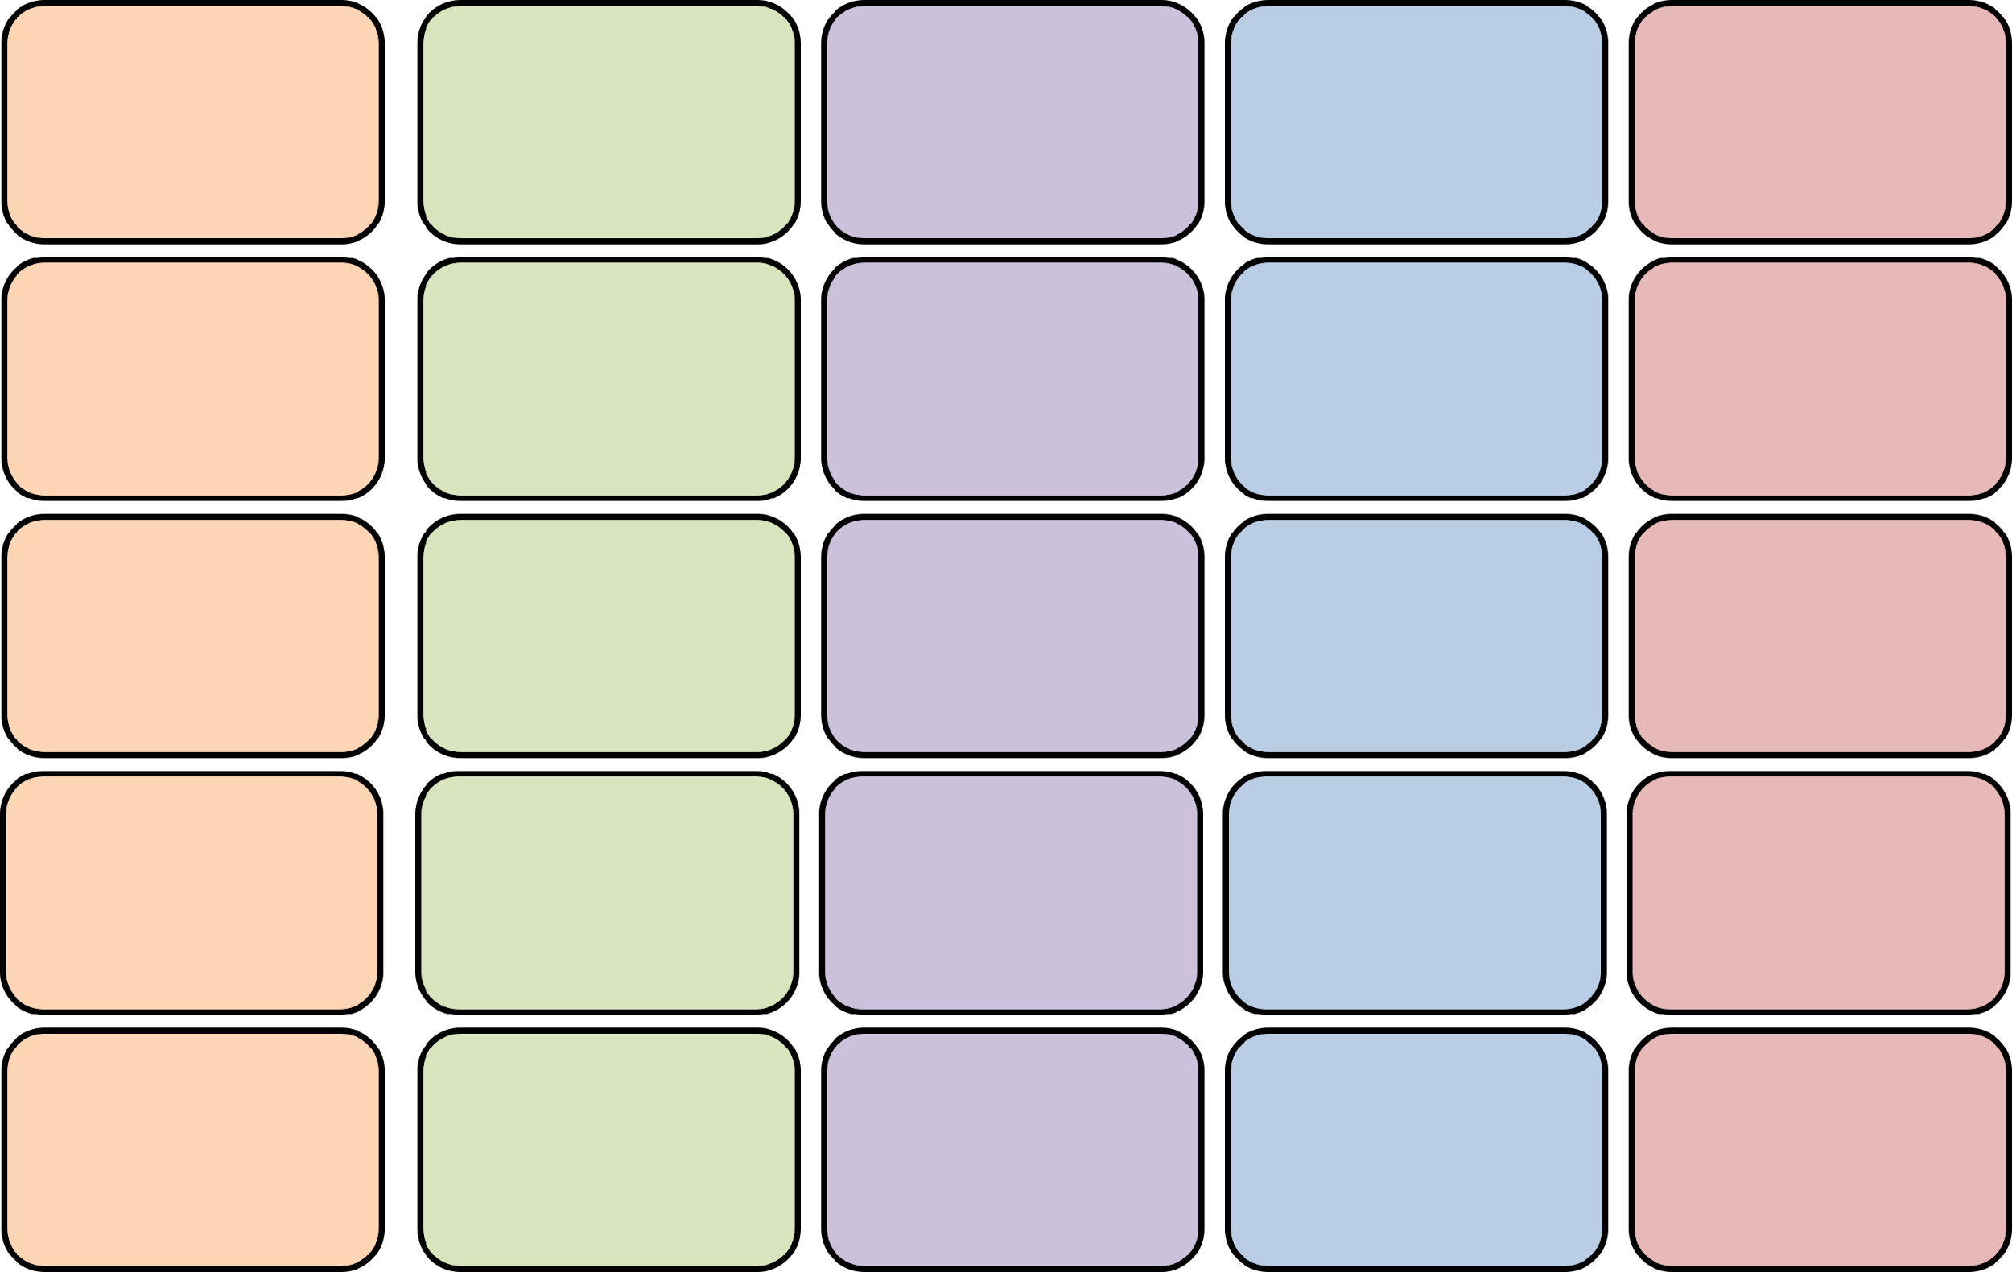
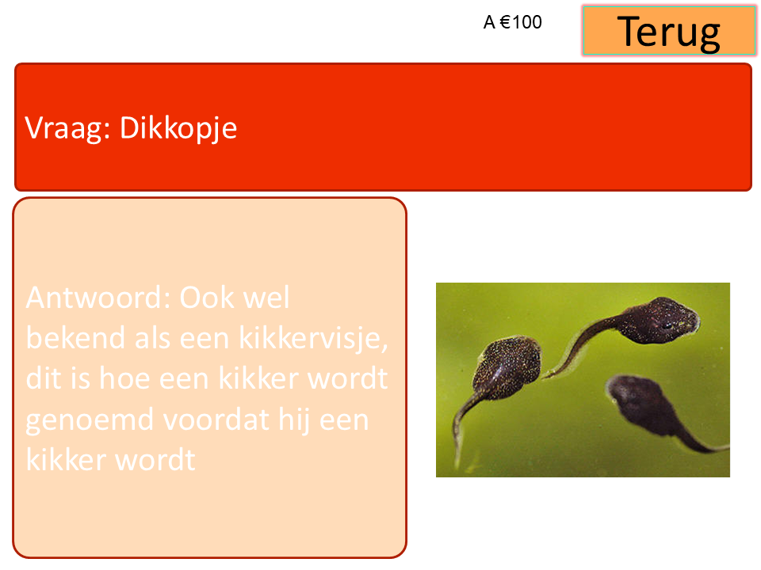
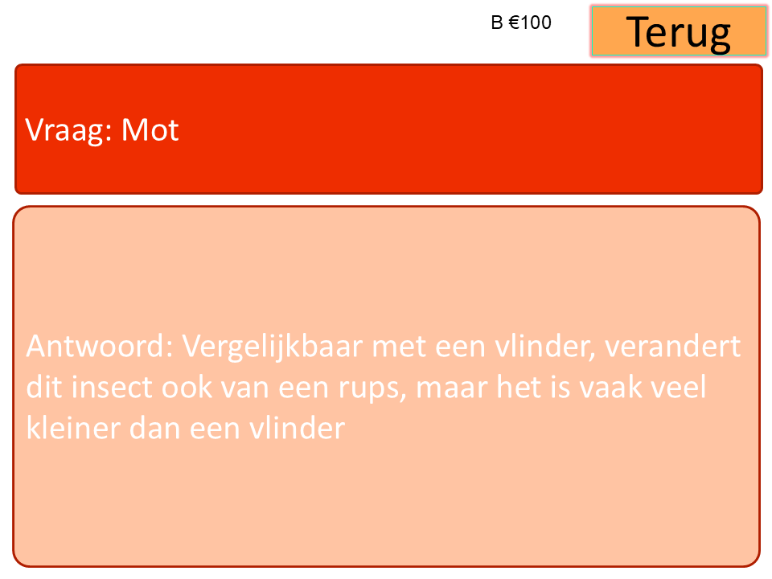
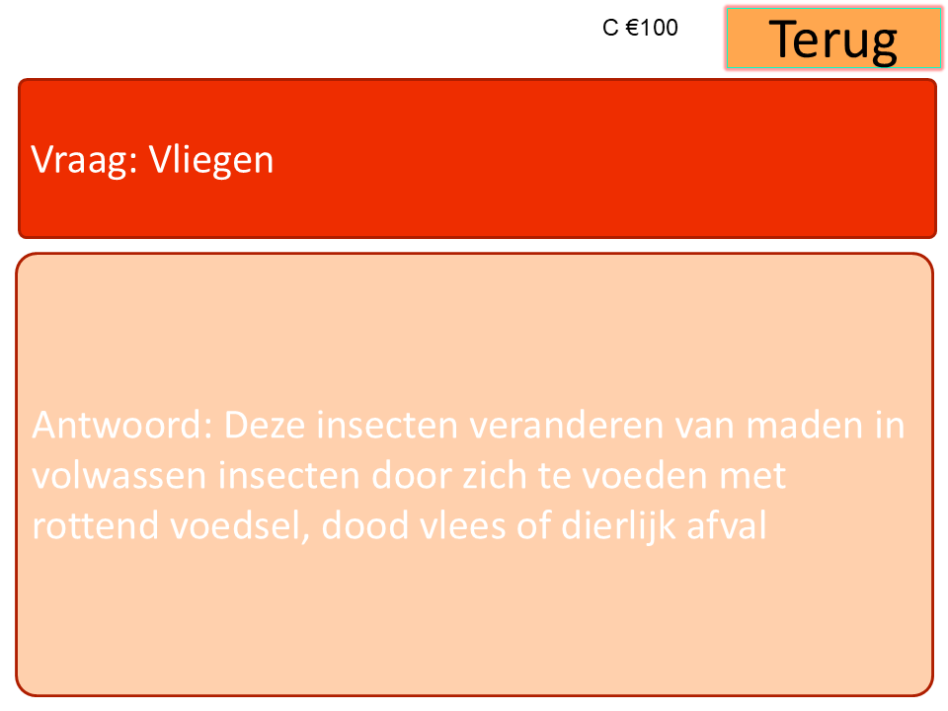
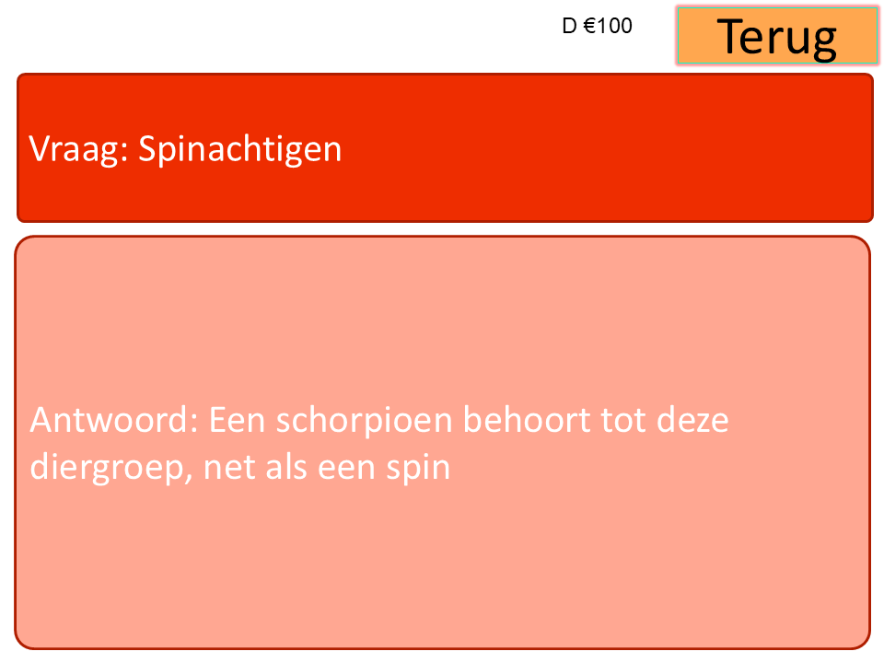
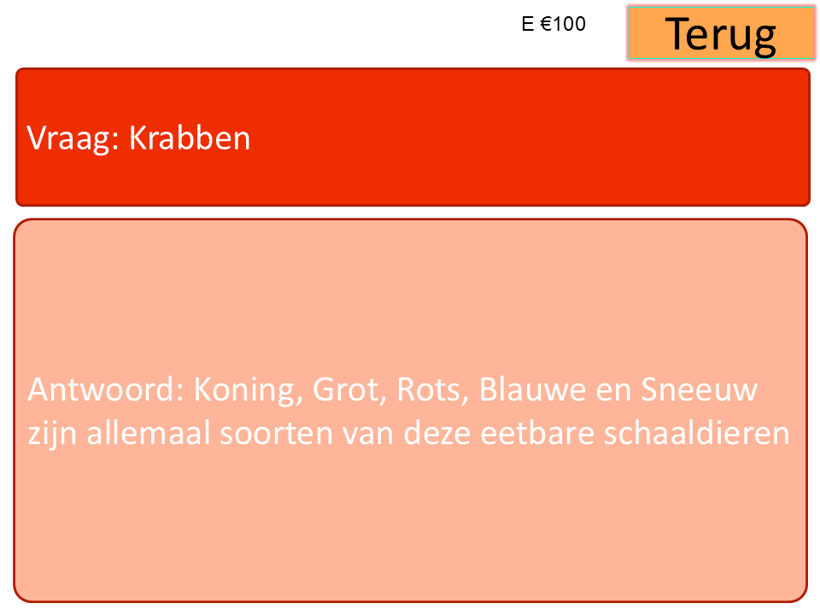
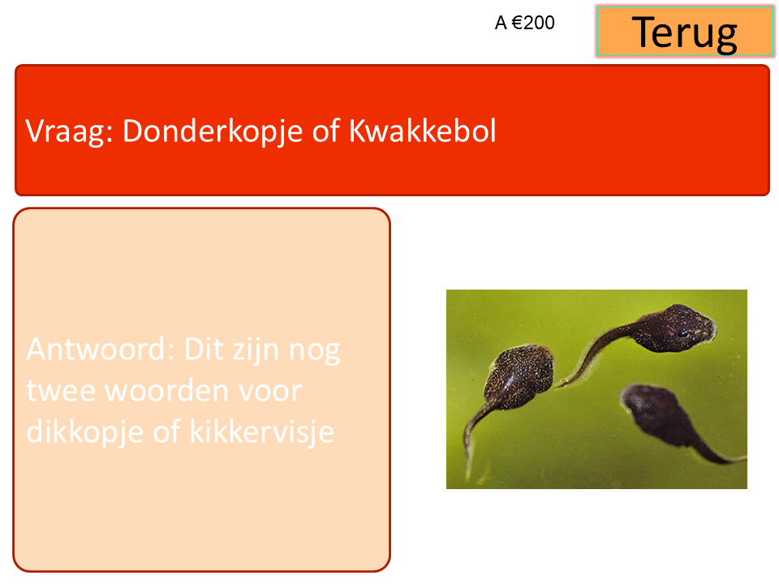
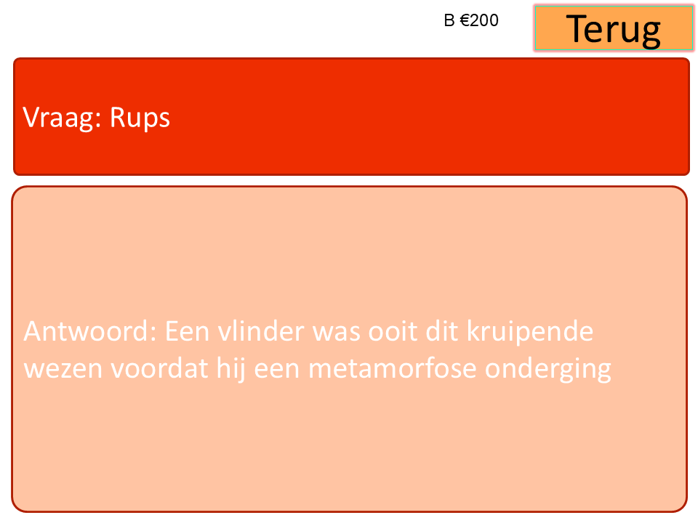
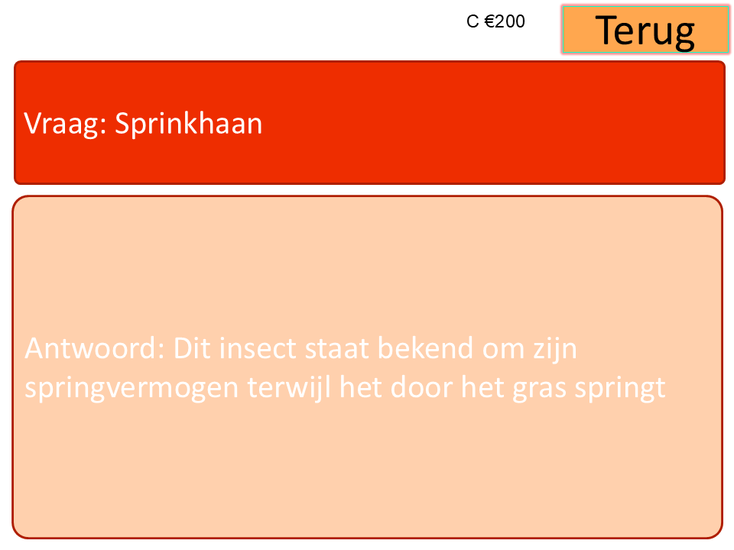
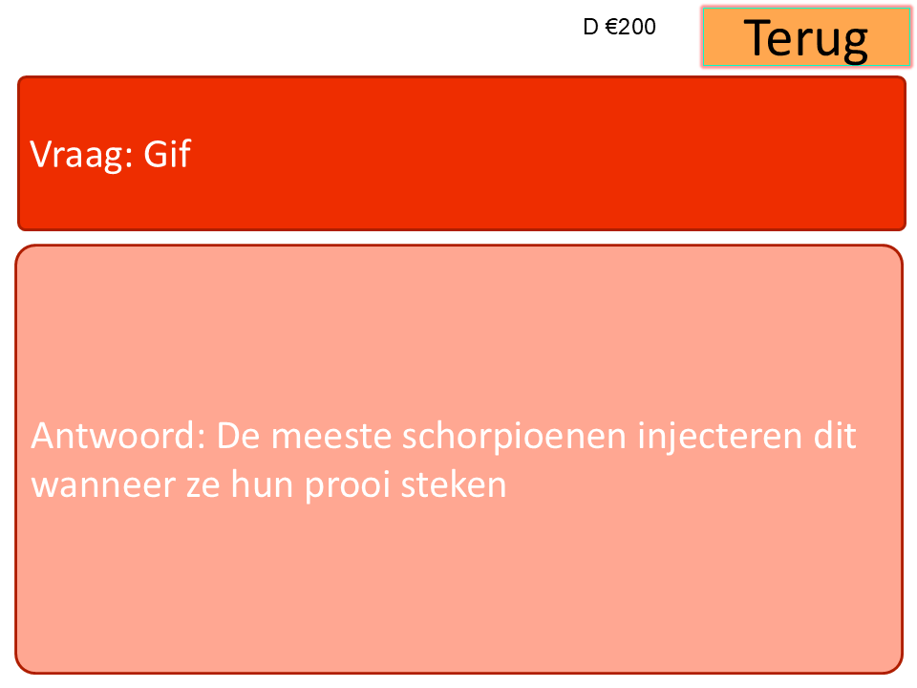
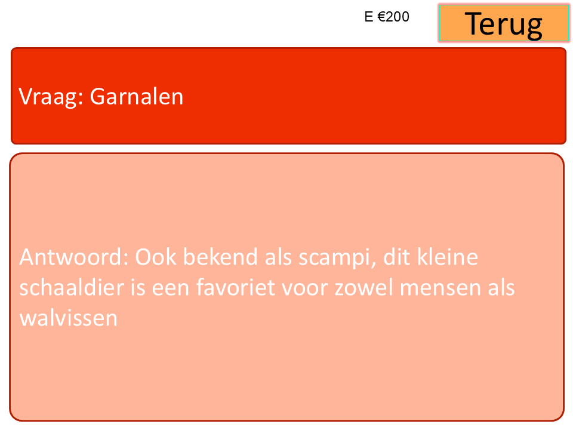
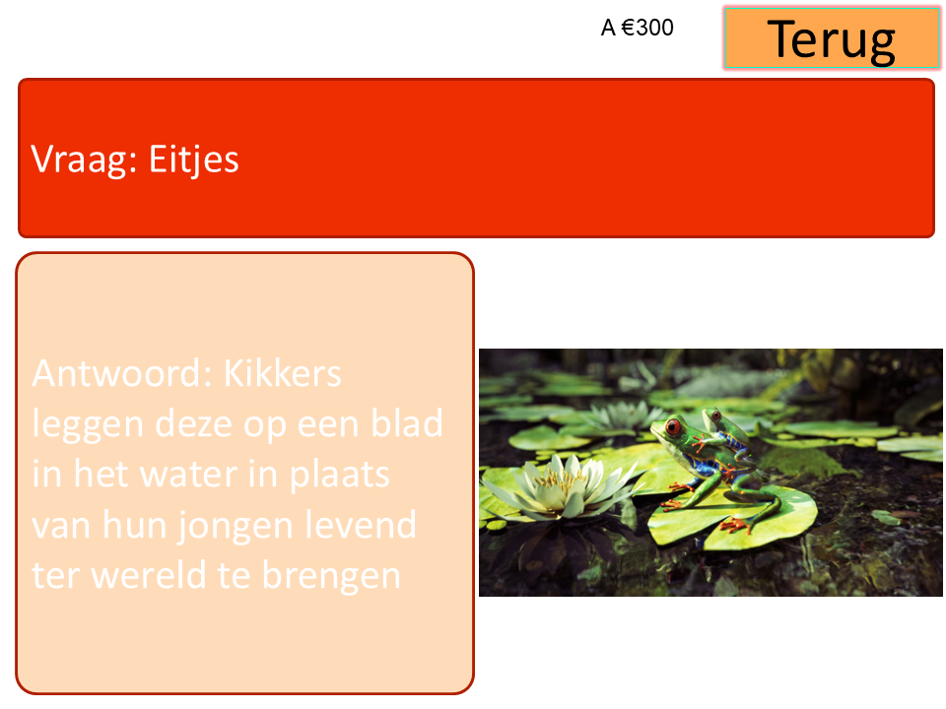
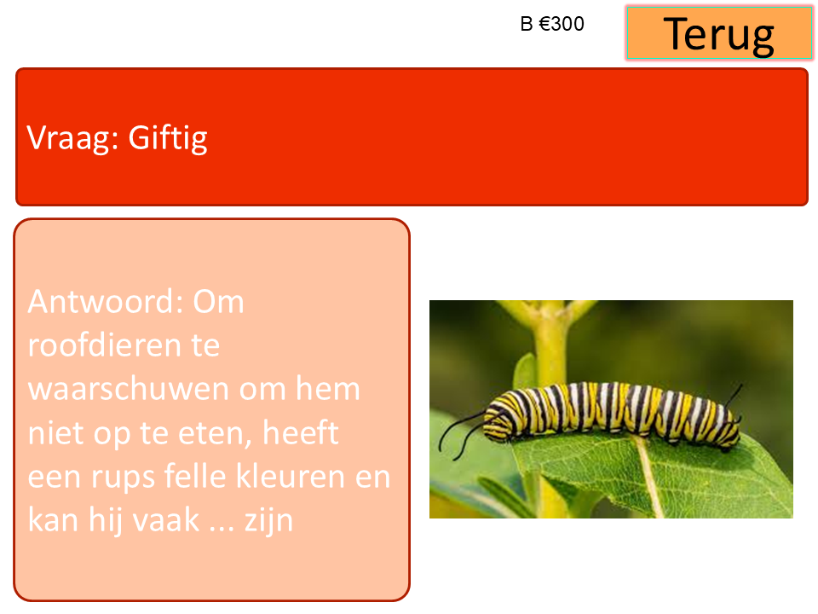
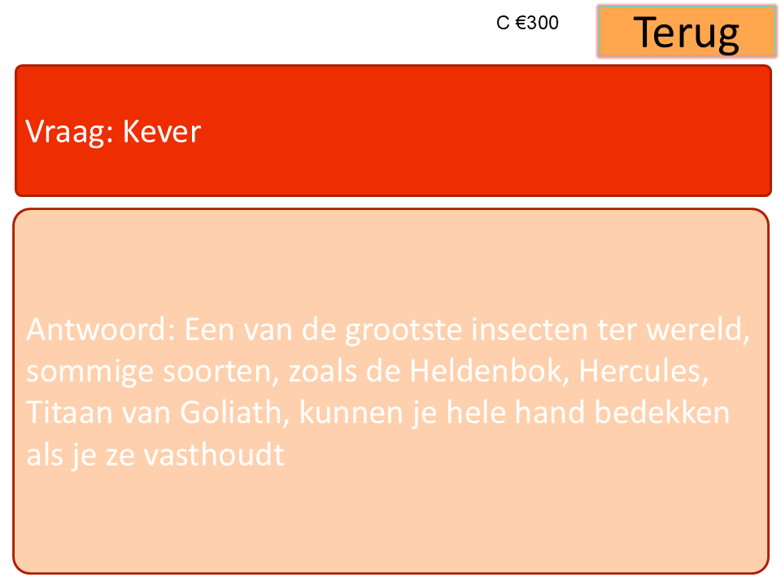
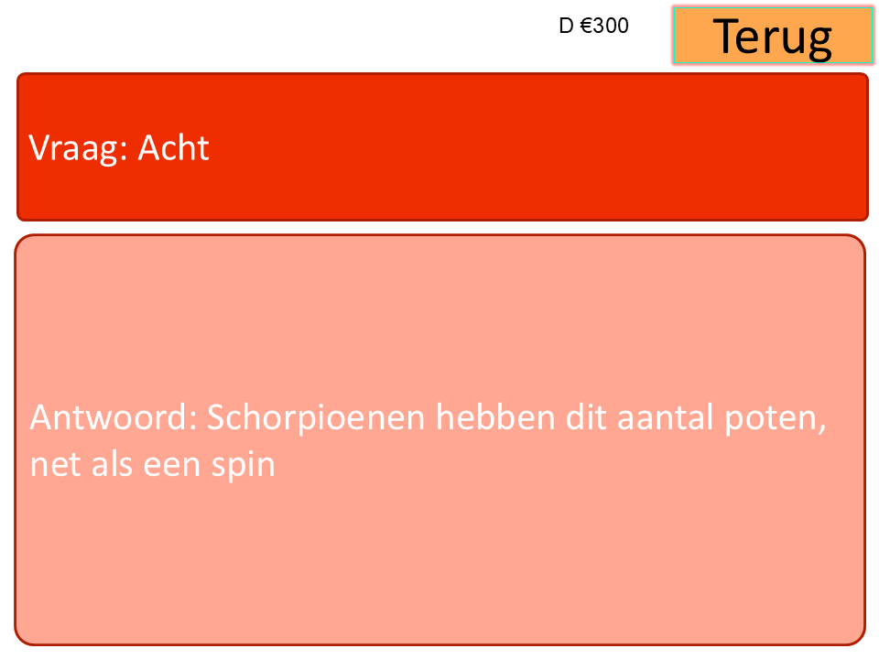
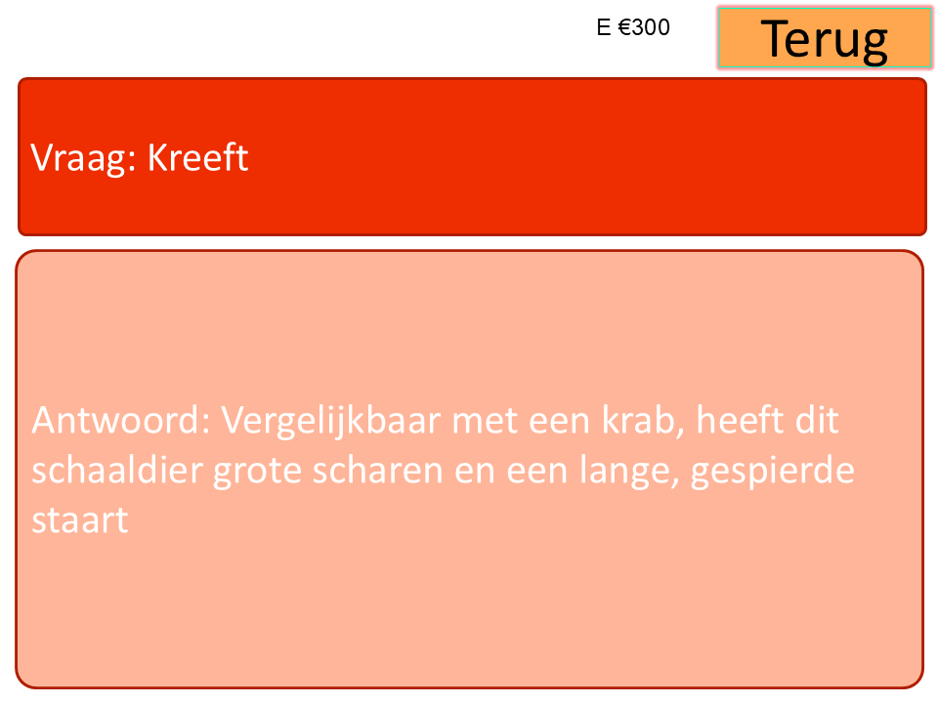
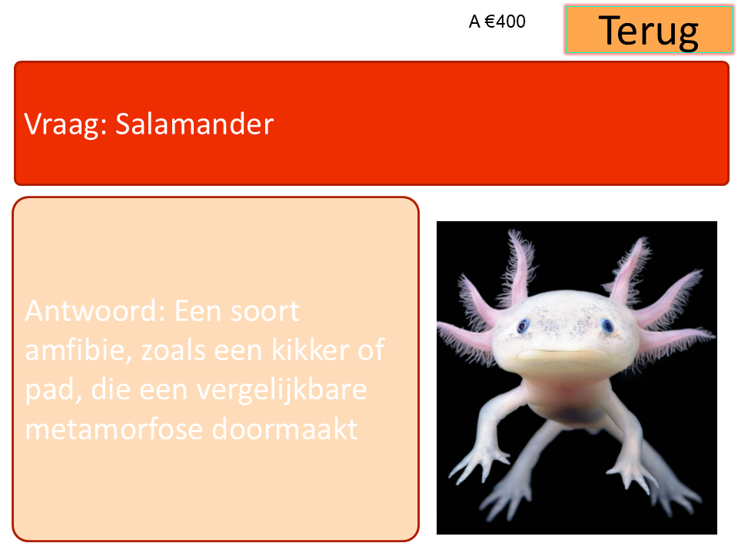
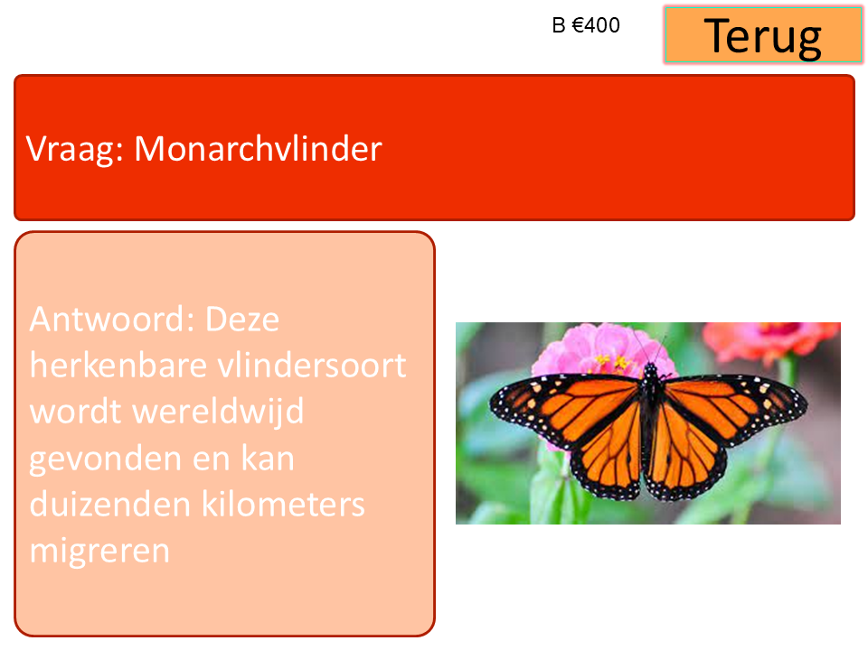
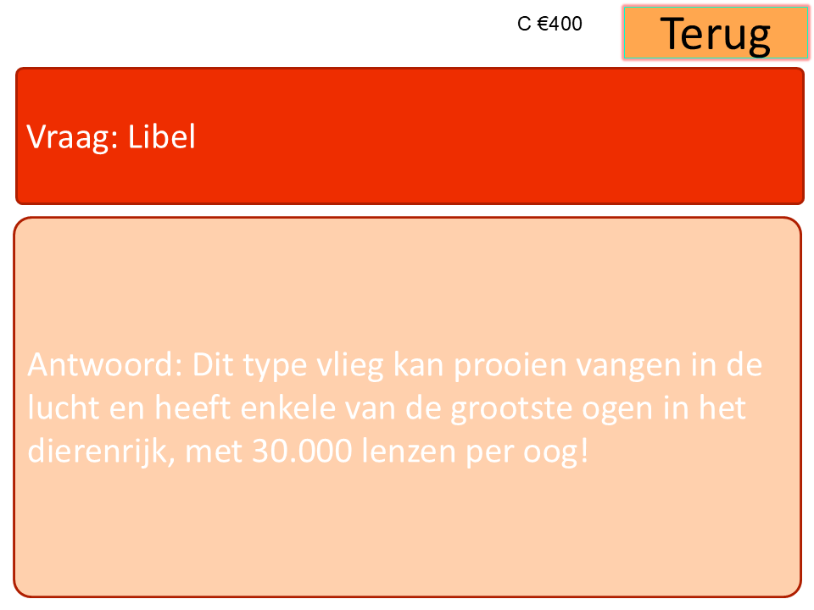
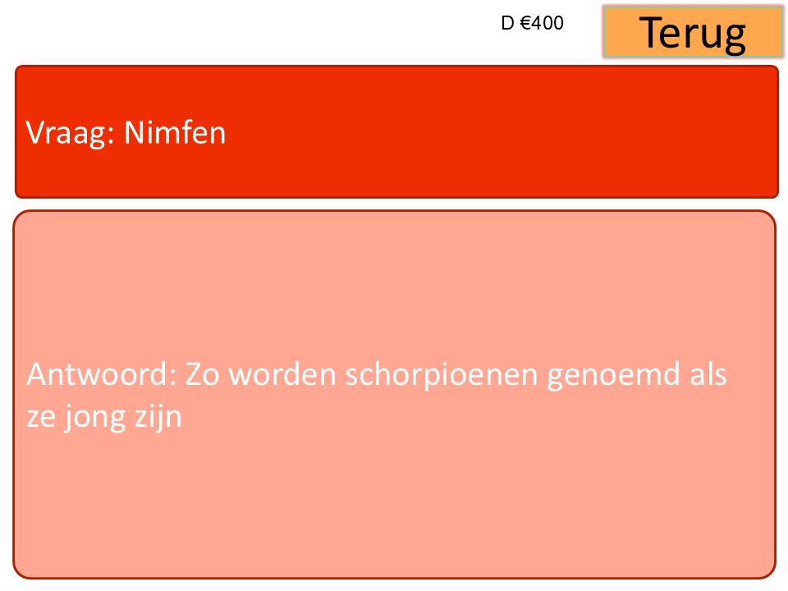
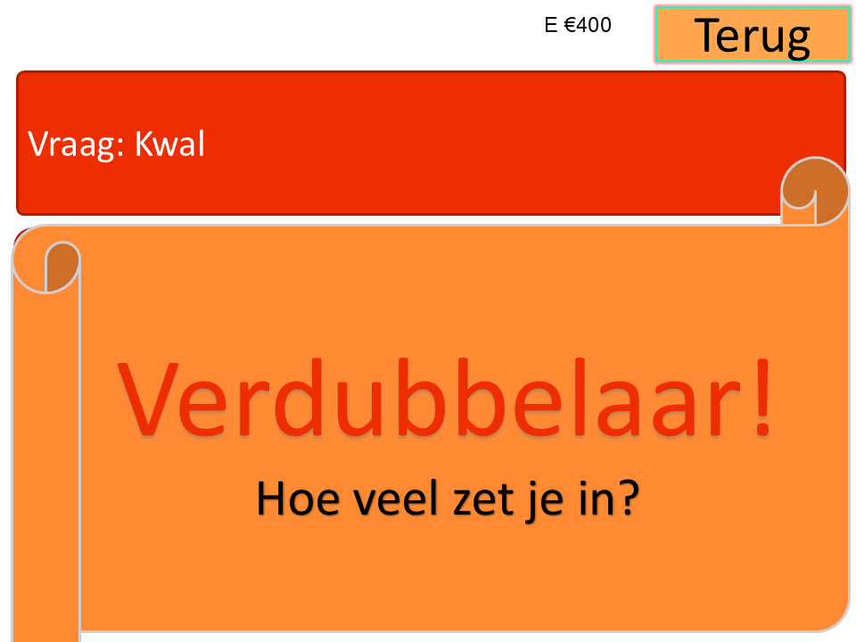
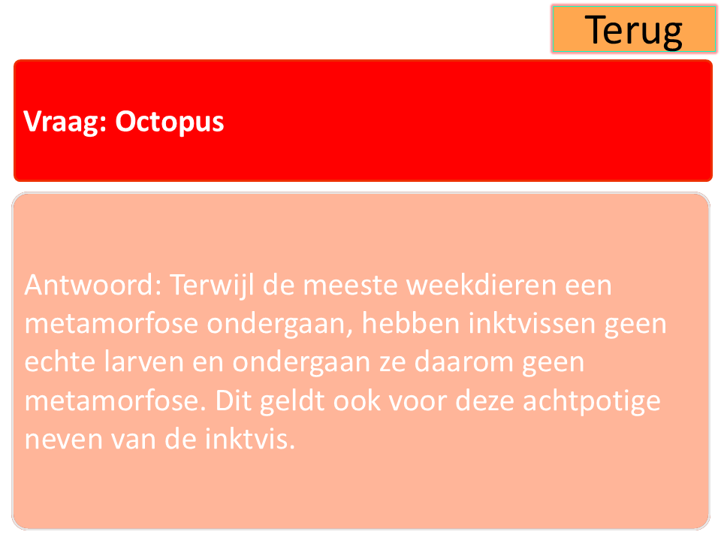
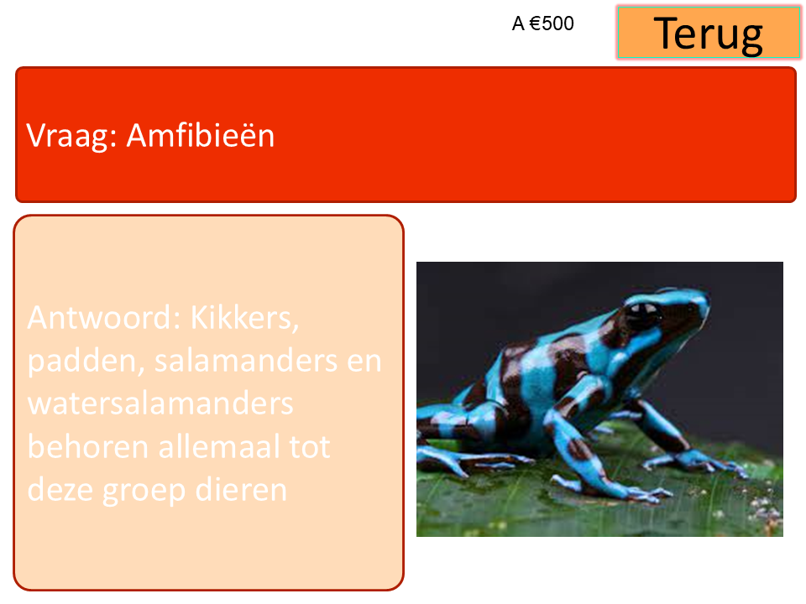
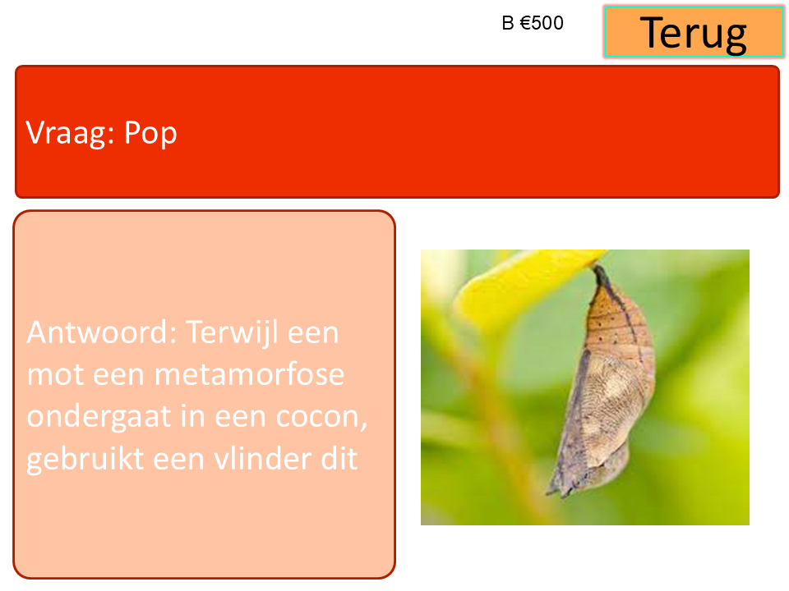
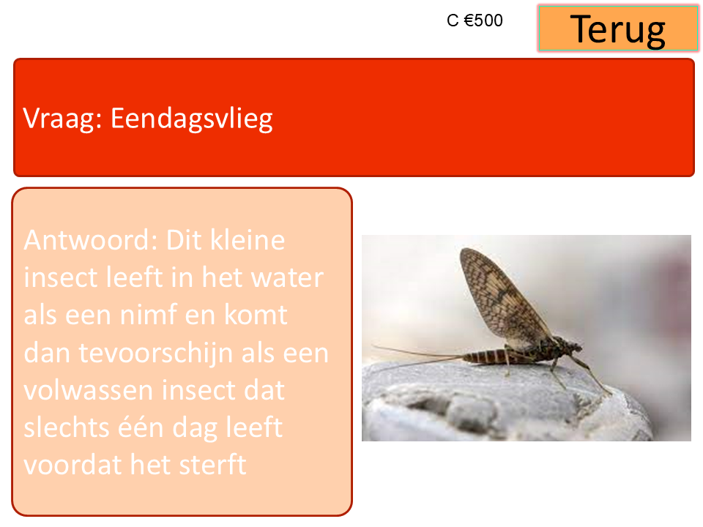
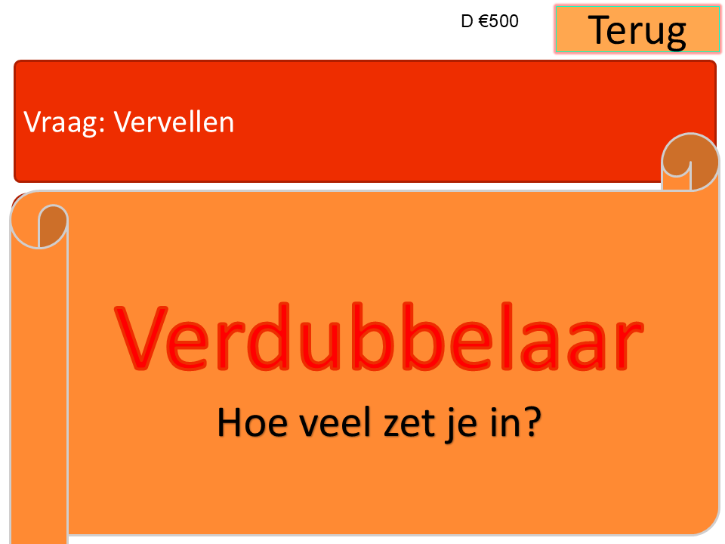
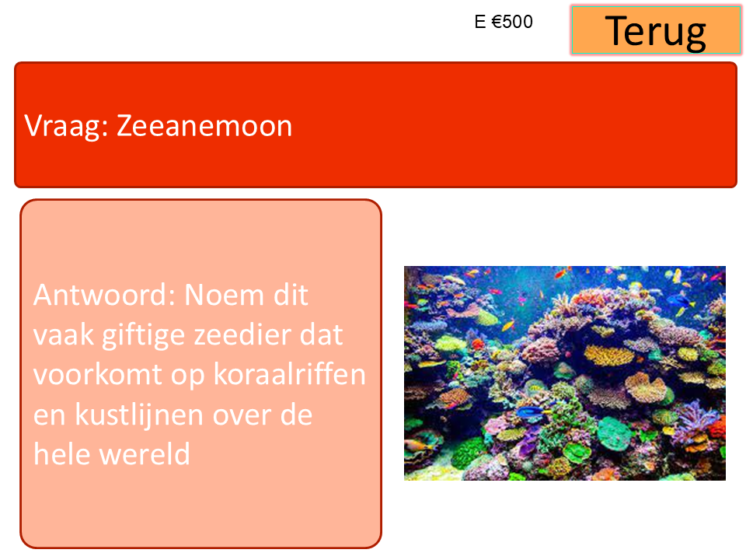
METAMORFOSE Antwoorden
A
B
C
D
E
Kikkers
Vlinders
Andere insecten
Schorpioenen
Schaaldieren

